Slide 1
Einstieg in die Welt der Datenbanken

Slide 2
Datenbankentwurf

Slide 3



Warum Datenbanken
Zugang zu Daten mehrerer Benutzer
Sicherheit vor Verlusten
Strukturierte Hinterlegung der Daten

Slide 4
Die 9 Codd‘schen Anforderungen
Integration Einheitliche, nicht redundante Datenverwaltung | Operation Speichern, Suchen, Ändern, Einfügen | Katalog Zugriff auf Datenbeschreibungen (Data Dictionary)
Benutzersichten Unterschiedliche Sichten für Benutzer | Integritätssicherung Einheitliche, nicht redundante Datenverwaltung | Zugriffskontrolle Ausschluss von unberechtigtem Zugriff
Transaktion Mehrere DB-Operationen als Funktionseinheit | Synchronisation Parallele Transaktionen Mehrere Benutzer koordinieren | Datensicherung Wiederherstellung von Daten nach Systemfehlern

Slide 5
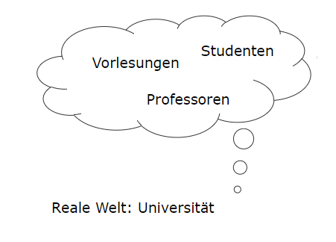
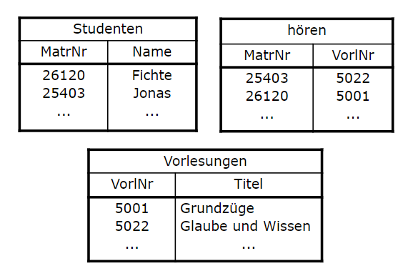
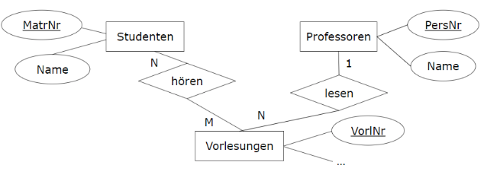
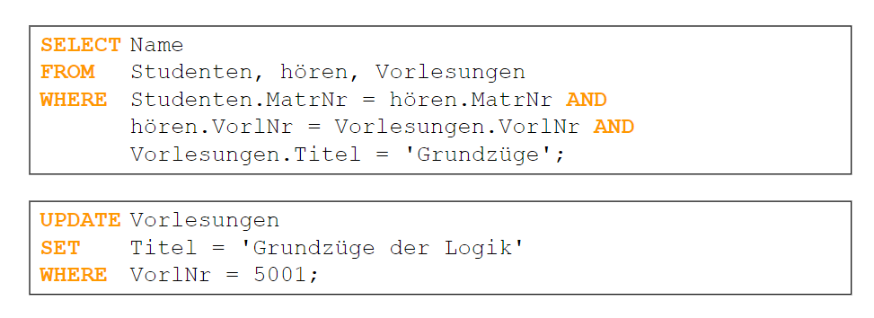
Datenmodellierung
Ausschnitt
Konzeptuelles Schema
Logisches Schema
Abfrage & Manipulation

Slide 6
Ende

